Slide 1
Tid, værdighed og relationsarbejde i ældreplejen
Kari Rose Holm og Loa Kristensen, Videnscenter for Værdig Ældrepleje
Lone Grøn, professor MSO, VIVE
DGS nationale konference
Middelfart, 2-3 nov 2023

Slide 2
Tid
”Tid er et mærkeligt begreb. Der er mange diskurser på spil om, at vi ikke har tid til noget som helst. Noget af det er rigtigt. (…) Men en ting er tid, som er givet – en anden ting er oplevelsen af tid. Mange medarbejdere løber rundt, de har travlt, føler sig utilstrækkelige. (…) Hvornår ved vi, vi har gjort nok, når man altid kan gøre mere, for man kan ikke være der fuldt ud for alle?”
Den hyppigst nævnte oplevede årsag til, at man kan eller ikke kan udføre relationsarbejde: travlhed, stress, udbrændthed – og der skal være tid nok
Måden man taler om tid på og den subjektive tidsoplevelse. Hvad kan der gemme sig bag udsagn om ikke at have nok tid?
Relationsarbejde er noget, man gør sammen med de andre opgaver
Af og til er det vigtigt at kunne sætte sig ned og drikke en kop kaffe
Fra interview med ekspert

Slide 3
Tid, værdighed og relationsarbejde i den danske ældrepleje
Loa Teglgaard Christensen, fuldmægtig, ph.d. og projektleder
Kari Rose Holm, Chefkonsulent og programleder, Videnscenter for Værdig ældrepleje, Sundhedsstyrelsen
Notes:
Loa og Kari

Slide 4
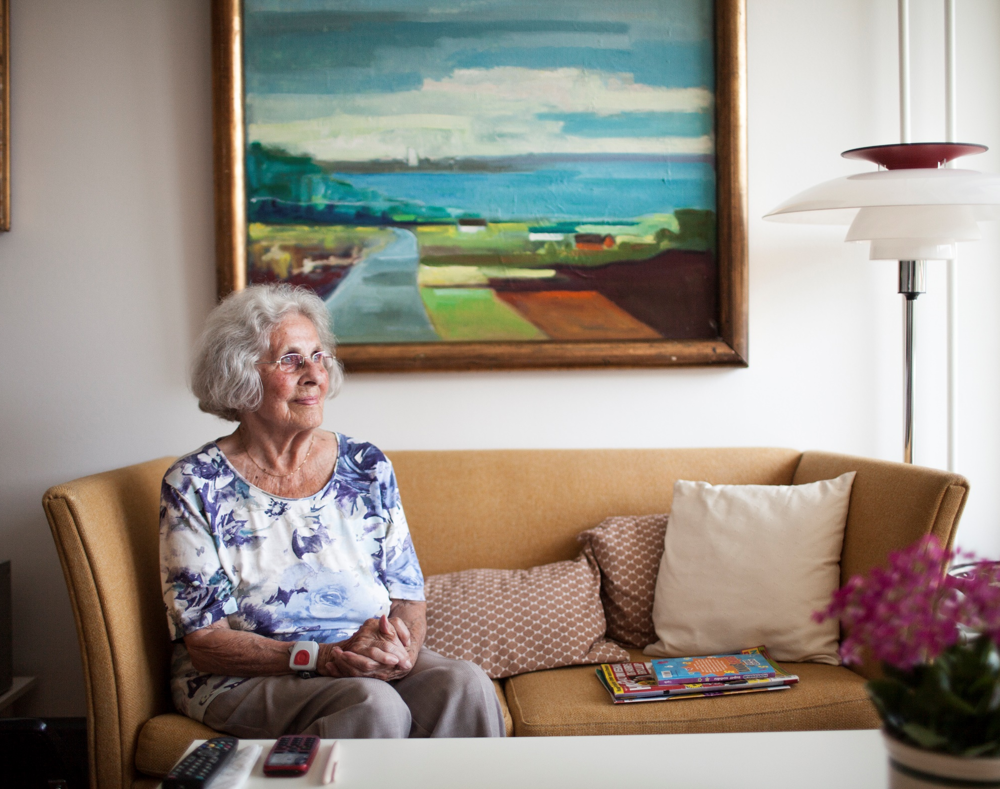
Videnscenter for værdig ældrepleje
Satspuljeprojekt fra 2018-2021. Forlænget med yderligere midler til 2023
Formålet er at understøtte arbejdet med værdighed i ældreplejen
Særligt fokus på metoder og redskaber til at arbejdet i daglig praksis
Notes:
Kari

Slide 5
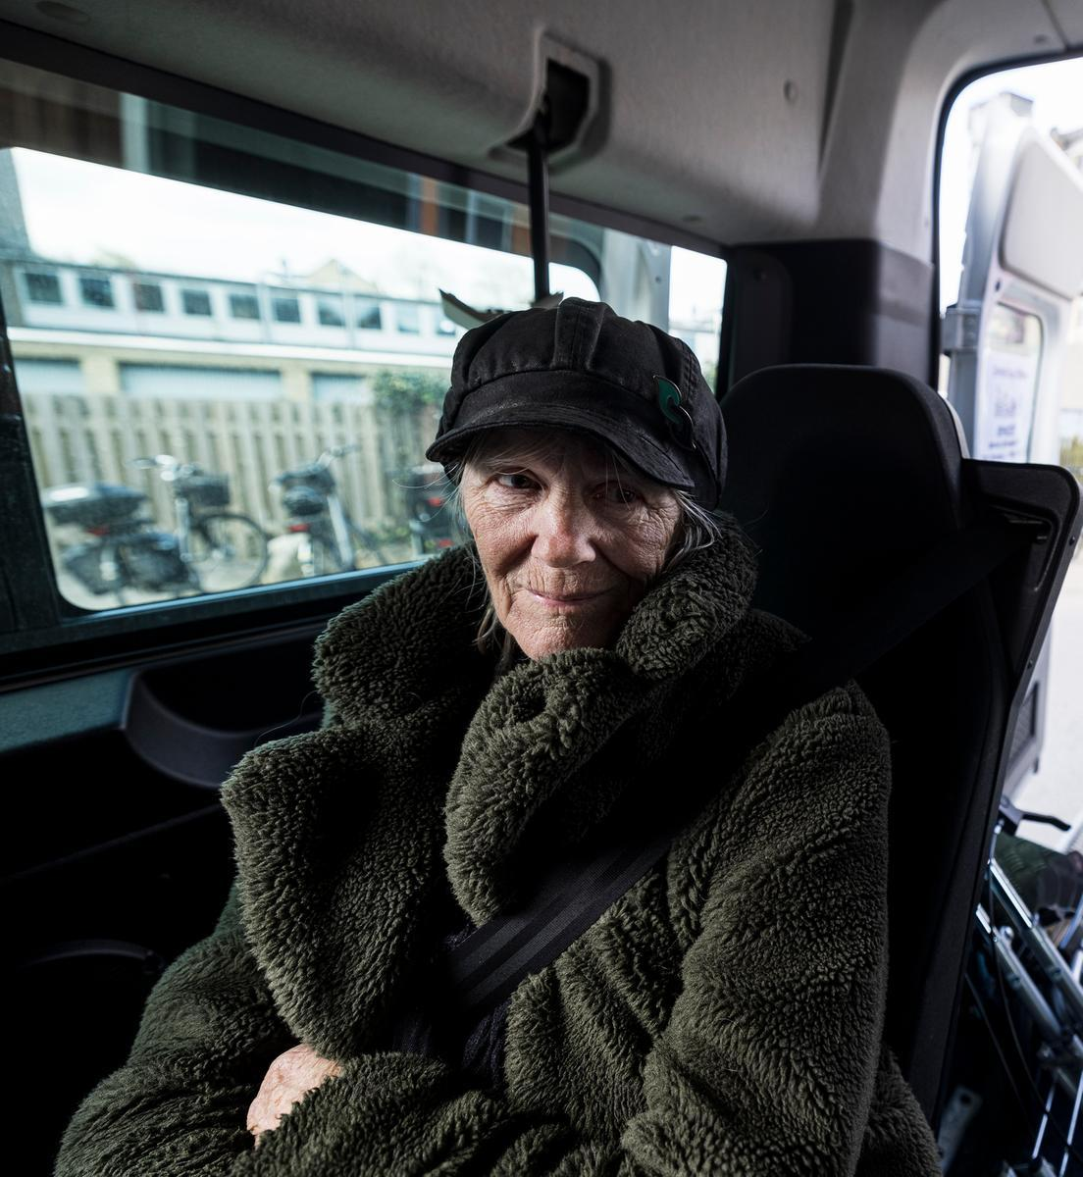
Værdighed som faglig indsats
Oplevelsen af værdighed er individuel
– og værdighed i ældreplejen skabes i faglige fællesskaber
og organisatoriske rammer
med udgangspunkt i den enkelte borgers hverdag, ønsker og behov.
Notes:
Loa + metode og grundlag

Slide 6
Når andre ejer min tid
Timing og rytme
Dagens rytme og særlige tidspunkter
Tid og timing som en psykologisk proces
Planlagte toiletbesøg….?
”Det skaber tryghed, at de kommer om natten. (Ældre borger, 1)
”Hvis jeg skal tidligere ind til byen en dag, siger jeg det bare til kontoret dagen før. Så tilpasser de besøget og kommer, så det passer.” (Ældre borger, 2)
”Jeg ville godt have, at de kiggede ind om aftenen i stedet for om formiddagen, for jeg kunne jo ligge og falde rundt, uden at nogen finder mig. Men hjælperne har fortalt mig, at tidspunktet ikke er op til dem.” (Ældre borger, 2)
”Når jeg sidder her og har det godt, så vil jeg ikke tale om det [ønskerne til den sidste tid].” (Ældre borger, 6)
Jeg ville også hjælpe Jens på toilettet, men jeg efterspurgte så en forklaring på, hvordan de dog kunne vide, hvornår Jens skulle på toilettet. Ja, det kunne de jo heller ikke vide, men så måtte han jo vente…….. Der var et tidsspænd på 2,5 timer, og vi kunne ikke få et fast tidspunkt. Jeg synes ikke, det hænger sammen med virkeligheden. . (Pårørende, 1)
Notes:
Kari

Slide 7
En kort vending med sidemakker
Hvad er din særlige rytme i dagen og er der tidspunkter, som er særligt værdifulde?
Hvad ville nemt kunne flyttes rundt på – og hvad skal forblive, som det er?
Er der aktiviteter der gerne skal gå lidt langsomt – eller måske lidt hurtigt?
Notes:
Kari

Slide 8
Når andre ejer min tid
Selvbestemmelse og sammenhæng
Hvad kan man selv bestemme?
Klippekortet var ”lykketimer”
Betydningen af ventetid
De pårørendes tid
Hjælperne siger, at de har travlt, men det kan jeg jo ikke vurdere. Jeg kan ikke se, hvor mange minutter der er afsat til mig.” - (Ældre borger, 2)
Det tager jo også sin tid, når man kommer på plejehjem, at de kommer til at kende en, og at man kommer til at kende dem […] Men efterhånden, føler jeg mig meget tryg ved det, og jeg vil ikke tale med dem om ønskerne til den sidste tid], altså jeg udmærket klar over, at de vil finde ud af det.” (Ældre borger, 6)
Nogle af de ældre samles om eftermiddagen, men der kan jeg ikke være med, for somme tider kommer hjælperen kl. 4, andre gange først kl. 6-halv 7. Så jeg har vænnet mig til at blive hjemme, for jeg kan ikke lide, at de skal gå forgæves.” (Ældre borger, 2)
Han (pårørende) hjælper mig også med at spise. Han gør gerne alt det, for at vi kan slippe for at være afhængige af aftenhjælp. (Ældre borger, 1)
Notes:
Kari

Slide 9
Når andre ejer min tid
Tid som gave og travlhed som værn
For nogen kan mere tid kan opleves som en gave
Andre vil helst have mindst mulig tid
Hjælperne udtrykker travlhed – det har stor betydning
- ”Hjælperne er venlige og effektive, de giver mig en helt vidunderlig ro. Jeg er meget taknemlig for, at samfundet bruger sine kræfter på mig.” (Ældre borger, 2)
”Jeg ved ikke, om vores kommune er ekstraordinært god, eller om ældre fra andre kommuner bare fokuserer på de dårlige oplevelser. Måske de ikke alle har så fin en ordning med så mange gode mennesker, som vi har.” (Ældre borger, 2)
”De skulle ansætte nogle nye på kontoret til at uddelegere arbejdet. Nogen, som ved, hvad det drejer sig om. Jeg kan godt forstå, at hjælperne har travlt, for når de er her, skal de allerede være det næste sted. Det kan man jo ikke.” (Ældre borger, 2)
Nogle hjælperne bruger travlheden som en undskyldning for at undgå dialog om den ældres trivsel eller måden, hvorpå opgaverne løses, og enkelte hjælpere kan ligeledes være hurtige til at komme ud ad døren, hvis den ældre ytrer sig kritisk. De ældre føler sig i disse tilfælde ikke set og hørt af hjælperne og oplever heller ikke, at der er mulighed for at udøve selvbestemmelse og blive inddraget i forhold til hjælpen. (Tekstuddrag, 2)
Notes:
Kari

Slide 10
Gensidig tilpasning i relationen
Tilpasning over tid
Medarbejder og borger ”tuner sig ind på” hinanden – over tid.
Det handler om alt lige fra tonen, samtaleemnerne, tempoet, timingen og rækkefølgen i måden, opgaverne udføres på.
Det dybe og langvarige kendskab til borgeren frigiver ”tid til snak” og gør det muligt at følge og følge op over tid
”Når de ‘gode, gamle hjælpere’ kommer, så griber de bare ting an, de ved, hvor ting er, og gør, som vi har fundet ud af at gøre i fællesskab over tid. Men det er et problem, at der ikke er ret mange faste. Der er ulemper ved den store udskiftning i personale: 1. Vi kender dem ikke. 2. De ved ikke, hvor ting er, eller hvad de skal. 3. Og så skal vi, eller så skal jeg, forklare og fortælle det hele.” (Ældre borger, 4)
”Vi kender hinanden, og jeg synes, de har god tid – ikke bare til støttestrømperne, men også til en snak. De følger op – spørger til, hvordan det går, hvad der er sket siden sidst osv.” (Ældre borger, 1)
Notes:
(Loa)
På tværs af analysere kan vi se, at der sker en gensidig tilpasning mellem medarbejdere og borgere over tid.
De tuner sig ind på hinanden over tid.
Det handler alt lige fra tonen – hvordan er det vi taler sammen? – og samtaleemnerne - hvad taler vi om? – er det familien, vejret, sport eller behøver vi ikke sige så meget, når vi er sammen. Det handler om tempoet, timingen og rækkefølgen i måden, opgaverne udføres på. Mange af disse ting er usproglige. De står ikke i en døgnrytmeplan eller på en køreliste. Og tilpasningen sker altså ved, at man tilbringer tid sammen og langsomt lærer hinanden at kende.
- CITAT 1: En borger, Johan på 93, som modtager hjemmepleje, siger sådan i en analyse (læs)
”De gode gamle” – sætter ord på den ”gamle” – altså den langvarige – relation’. Johan udtrykker noget, som vi ser i mange analyser af ældrepleje – at kontinuitet over tid har en betydning for relations- og omsorgsarbejdet
- Vi ser i analyserne, at det dybe og langvarige kendskab til borgeren, som er resultatet af en gensidig tilpasning over tid, har andre implikationer, som har med tid at gøre:
- CITAT 2: Jytte, som modtager hjemmepleje, siger om de ”faste hjælpere”, der kommer hos hende… (læs)
Det langvarige kendskab betyder (for denne borger), at både borgere og medarbejdere kan koncentrere sig om samarbejdet i den konkrete opgave, og det frigiver tid til samtale undervejs. Men det betyder også, at medarbejderne kan følge borgerne over tid og også følge op.
-> giver borgeren tryghed
-> fagligt utroligt vigtigt, at medarbejderen over tid kan se, hvordan borgerens sociale, mentale og fysiske trivsel og helbred udvikler sig

Slide 11
Gensidig tilpasning i relationen
Tilpasning i nuet
Dynamisk og situationel tilpasning til den enkelte i nuet
Tilpasning af tempo, timing og rækkefølge mv.
Ældre mennesker og borgere med kognitive udfordringer kan have et langsommere tempo
””Hvis hun ikke er med i opgaven, så siger hun nej, så slår hun. Det vil hun ikke. Hvis hun ikke er med, så er jeg helt sikker på, så skubber hun (…) Det skete i går. Den var så tydeligt, at jeg var lidt for hurtig…” (fortsætter)
Notes:
(Loa)
Denne tilpasning sker både over længere tidsstræk, men den sker også løbende og konstant, hvor særlig medarbejderen forsøger at tilpasse sin adfærd til den enkelte ældre borger og dennes helt aktuelle behov. Tilpasningen sker altså ikke kun over tid, men også i nuet.
- Den er med andre ord dynamisk og situationel.
- Et vigtigt aspekt af denne tilpasning handler om at møde borgeren i borgernes tid. Det handler om tempo, timing, rækkefølge mv.
- Flere analyser peger på, at ældre mennesker generelt, men i særdeleshed mennesker med demens kan have et langsommere tempo. Derfor må medarbejderne tilpasse sig borgerens tid – for ellers kan det fuldstændigt ødelægge mødet og samarbejdet mellem borgeren og medarbejderen.
- EKSEMPEL: et eksempel på dette ser vi i den analyse, som handler om relationer i ældreplejen. Her er det er en medarbejder på plejehjem som fortæller om, hvordan hun møder og tilpasser sig borgeren Inger, der har en demenssygdom. Jeg læser op:
”Hvis hun ikke er med i opgaven, så siger hun nej, så slår hun. Det vil hun ikke. Hvis hun ikke er med, så er jeg helt sikker på, så skubber hun…”… (…) Det skete i går. Det var så tydeligt, at jeg var lidt for hurtig. Hun skal have lov til at sidde selv og have sit privatliv, når hun er på toilet, så jeg går frem og tilbage lige og tjekker hende. Der var jeg for hurtig i går, da jeg kom ind til hende. Der fik jeg ikke sagt hej. Der gik jeg bare hen til hende. Så ville hun ikke op at stå. Slet, slet ikke. (…) jeg har jo været væk et stykke tid, så skal jeg jo ind igen og skabe kontakten med hende. Hun har jo glemt, at jeg har været der. Så jeg skal jo ned i øjenhøjde, ned og sige ’Hej Inger’. Så skal hun have lov til at røre og gøre ved. Der var jeg bare gået hen, at hun skulle op at stå. Så det ville hun ikke. Så jeg blev nødt til at gå ud igen. Så jeg gik lige lidt, et par minutter, kom tilbage igen, gjorde det rigtigt, sagde ’Hej Inger’, skabte relationen. Og så kunne jeg hjælpe hende.
(…)
Interviewer: Hvad gør, at det lykkes anden gang?
Det er, fordi jeg sætter mig ned på hug, hun ser mig, og jeg smiler. Jeg er et venligt ansigt, jeg er sød og rar ved hende, jeg fortæller hende, at nu skal du op at stå, så gør jeg lige sådan på hendes ben, så siger jeg, ’værsgo, du må gerne rejse dig op’. ’Tak’, siger hun. Så rejser hun sig op. Så hun skal være med. Jeg kan ikke gå ind og tage fat og sige, ’så må du gerne komme op at stå’. Det er for hurtigt. Og det er faktisk heller ikke i orden, egentlig.”
Jeg synes, dette citat viser rigtig godt, hvad denne tilpasning i nuet kræver af medarbejderen og betyder for mødet, samarbejdet og relationen mellem hende og borgeren. Hvis ikke medarbejderen tilpasser sig borgerens tid – dvs. TEMPOET, TIMINGEN, RÆKKEFØLGEN – bryder samarbejdet sammen. Medarbejderen beskriver det selv som ”jeg var lidt for hurtig” og ”hun var ikke med”. Det er et godt eksempel på at den fælles tidslighed – hvor begge er med – er helt afgørende for omsorgsarbejdet.

Slide 12
Hvad indebærer relations- og omsorgsarbejdet?
At medarbejderen kan omstille sig på kort tid
At medarbejderen kan ”skjule” sin travlhed
”Medarbejderne beskriver, at de hele tiden overvejer, hvem de skal ind til, og at de til dels ”laver sig om”, så det passer til borgeren. Nogle borgere foretrækker ”havnearbejdersprog” og en lidt hård tone, mens andre har brug for, at man er blid og stille. Uanset hvordan de opfører sig, er det en måde, hvorpå de viser omsorg for borgeren. De beskriver, at man som ansat i ældreplejen har mange forskellige kasketter, som man skifter mellem, og at man typisk skal omstille sig på meget kort tid.” (5)
”Der er også nogle borgere, som kan finde på at sige, ’Jeg kan godt lige klare det her selv i dag, for jeg kan mærke, at du har travlt’. Og for mit vedkommende har jeg det sådan, at de skal ikke kunne mærke, hvor travlt jeg har. I weekenden kørte jeg – ikke dobbelt plan, men tæt på (...) Men jeg tror, at hvis du spørger dem, jeg har været ved, så ved de ikke, at jeg har haft travlt, for det gør jeg meget ud af ikke at vise dem (…) Det er alfa og omega i kontakten til borgeren, at de ikke mærker, hvor travlt vi har.” (Medarbejder, 5)
Notes:
(Loa)
Hvad kræver relations- og omsorgsarbejdet af medarbejderne – set i et tidsperspektiv? Og hvad er det for nogle tidspraksisser medarbejderne bruger for at lykkes med relations- og omsorgsarbejdet?
(Ikke udtømmende, men nogle nedslag:)
De skal kunne omstille sig på utroligt kort tid
(læs citat 1)
De har travlt, men skal samtidig kunne ‘skjule’ deres travlhed
(læs citat 2)

Slide 13
Hvad indebærer relations- og omsorgsarbejdet
At medarbejderen kan navigere og ”fifle” inden for de tidslige rammer og strukturer
… og uden for de tidslige rammer og strukturer
Opmærksomhed på ”det, man gør” i den tid, man har sammen med borgeren
”Jeg kan godt bruge 20 minutter i stedet for 30 minutter, så jeg har 10 minutter til en anden borger. Vi fifler alle rundt med tiderne nogle gange og bytter lidt rundt, for at det passer bedre borgerne imellem. Det ved de [lederne] også godt – kan I ikke lige selv rokere rundt, kan de [lederne] spørge.” (Medarbejder, 7)
”Nogle gange kommer hun [den faste medarbejder] forbi og ordner støttestrømperne om morgenen, inden hun selv kører videre på arbejde.” (Ældre borger, 1)
”Nogle gange er en relation ikke gjort over tid, så er relationen også det, man gør – det er igen vores kropssprog, hvordan vi respekterer hinanden. Og hvis man respekterer den borger, man står overfor på 5 minutter, så tror jeg godt, man kan få en god relation – end hvis man ikke laver andet end at komme med løftede pegefingre i en time. Så er jeg ikke sikker på, at man får en lige så god relation.” (Medarbejder, 5)
Notes:
(Loa)
- De skal kunne navigere og ”fifle” inden for de tidslige rammer og strukturer, de er underlagt (læs citat 1)
- De skal også kunne ”fifle” uden for de tidslige rammer og strukturer (læs citat 2). NB: Nogle handler ind om eftermiddagen, så de kan tage varer med til borgeren næste dag.
- De skal kunne være nærværende og bevidste om, hvordan de agerer over for borgeren i den tid, de har sammen med vedkommende. De skal kunne skabe kvalitativt gode møder og relationer – også selvom tiden måske er knap. (læs citat 3).
Dette citat er også interessant, fordi det åbner op for, at god tid i sig selv ikke nødvendigvis giver gode relationer. Men at det er dét, man gør – den måde man imødekommer den anden – som er mindst lige så vigtig.

Slide 14
Kroppens tid
Psykens tid
Hverdagens tid Relationens tid
Institutionens tid
Notes:
Kari

Slide 15
Analytisk udgangspunkt
Oplevelse af sammenhæng i den kommunale pleje og hjælp: En kvalitativ undersøgelse blandt hjemmeboende ældre (VIVE, 2021)
Sårbare ældres møde med hjemmeplejen (PwC, 2021)
Kommunernes erfaringer med værdighedspolitikker: En undersøgelse af arbejdet med at udvikle og omsætte værdighedspolitikker til praksis (VVÆ 2021)
Analyse af hjemlighed; når hjemmet bliver en arbejdsplads (Antropologerne 2022)
”Uden relationer kommer vi ingen vegne”. Relationsarbejde som grundvilkår og faglighed i ældreplejen (VIVE 2022)
En værdig sidste tid: Erfaringer med at skabe en værdig død på plejehjem (VVÆ 2023)
Systematik i arbejdet med værdighed i ældreplejen (VIVE 2023)
Faglig ledelse i ældreplejen: En undersøgelse af kommunale lederes praktisering af faglig ledelse på ældreområdet (VIVE 2023)
Når arbejdet udmatter: En litteraturbaseret og kvalitativ undersøgelse af omsorgstræthed som fænomen i den danske ældrepleje (VIVE 2023)

Slide 16
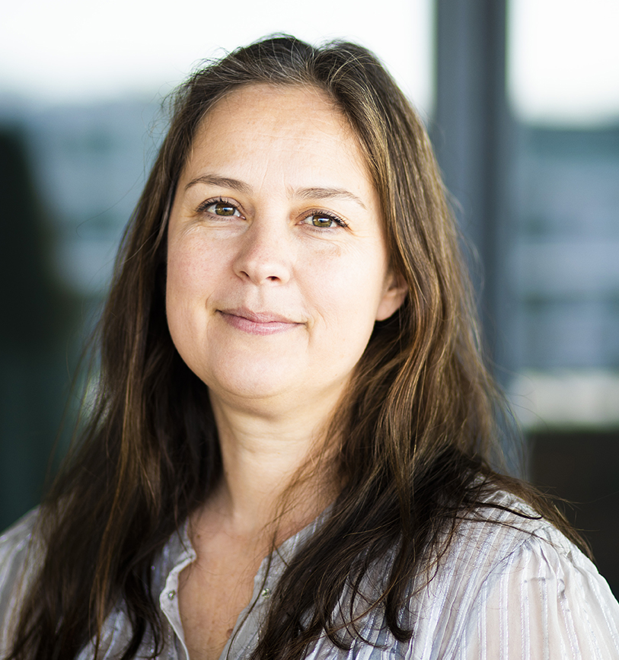
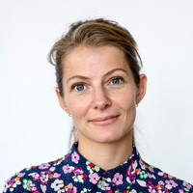
Tak for opmærksomheden
Kari Rose Holm og Loa Teglgaard Christensen
Videnscenter for værdig ældrepleje

Slide 17
Nogle begreber at tænke med
Lone Grøn, Professor MSO, antropolog, VIVE

Slide 18
Michael Flaherty’s analyser af tidsarbejde
Udviklet på baggrund af om fattende studier af især college og universitetsstuderende i England
I en senere antologi: ”Time work” udviklet i en lang række andre kontekster. Fx Lotte Meinerts arbejde om PTSD i Uganda som en tidssygdom og tidsarbejde som heling
Kan Flahertys begreber belyse noget af det, vi er optaget af på ældreområdet?
Er tidsarbejde en del af den gode faglighed? Det gode liv som gammel?

Slide 19
Tidsarbejde (timework)
Tid som mere end kronologi el kalendertid – tid som noget vi gør. Fem dimensioner:
Duration (varighed)
Feltarbejde på demensafsnit: tid der går uendelig langsomt el tid der går alt for hurtigt; tidsarbejde: fylde ud el ‘roe ned’
En generel forskel i tidsoplevelsen hos ældre borgere og personalet der kommer hos dem?
Frequency (frekvens, hyppighed)
Deler et besøg hos en borger op på flere små korte besøg
Borgeren henvender sig ikke for at spare medarbejdernes tid

Slide 20
Fortsat …
Sequence (sekvens, rækkefølge)
Kontinuitet i kontakten medarbejderen kender ‘den rigtige rækkefølge’
Køreplaner i nyligt udkommet VIVE rapport om systematik i værdighedsarbejdet tilpasses ‘borgerens tid’
Timing
”Bedst de kommer om aftenen”
En medarbejder tilpasser sin timing til en kvinde der lever med demens
Allocation (allokering)
Bruger 20 minutter og gemmer 10 til en anden borger

Slide 21
Hartmut Rosa’s analyser af tid og det gode liv
En temporal undersøgelse af det gode liv i moderniteten
Acceleration, ekspansion, vækst (og deceleration) som ‘go-to’ måden vi søger at opnå det gode liv
Resonans som det gode liv og det vi længes efter
Ikke kun en subjektiv dimension; Hvordan skaber vi strukturer i samfundet og organiserer vore institutioner, så de understøtter resonanserfaringer på alle niveauer?
Meget brugt indenfor forskning i mental sundhed blandt unge i DK, og som en generel samtidsanalyse
Kan Rosas tanker være relevante indenfor ældreplejen? Kan vi skabe organiseringer og strukturer der understøtter resonans erfaringer i ældreplejen?

Slide 22
Refleksions punkter med din nabo
Hvad karakteriserer i jeres erfaring henhv ‘borgerens tid’ og ‘de professionelles tid’ – er de i konflikt? Kan de mødes? Hvordan?
Hvad gemmer der sig bag udsagn om ikke at have tid nok? Utilstrækkelighed, afmagt? Acceleration/resonans? Andet?
Kan vi lære noget på ældreområdet af at se tid som mere end klokketid og kalendertid, som noget vi gør? Ved at lægge mærke til hvordan borgere el professionelle strækker tiden, ændrer på rækkefølge, fylder tiden op hvis den er for lang? Hvad får du øje på i dit eget arbejde/felt?

Slide 23
Tid til refleksion
Notes:
Helt til slut. Sætte 5 min af til denne

Slide 24
Tusind tak for opmærksomheden

